Slide 1

Projet 5:
Développement d’ une architecture Big Data complète
Par: RASAMBATRA Freonel Carolio

Slide 2
Sommaire
Introduction
Présentation du sujet
Sujet
Données d’entrées
Enjeux
Architecture de la solution proposée:
Architecture fonctionnelle
Architecture technique
Mise en oeuvre de la solution proposée:
System file de message Kafka
Speed layer: pipeline Storm
Batch layer: Description de notre stockage et traitement distribué avec Spark
Serving layer: Speed-view / Batch view
Résultats
Différent scénarios:
Gestion des pannes- Gestion des erreurs - sécurisation des données - Mise en place d’une architecture robuste
Conclusion

Slide 3
Introduction:
Dans les sociétés dont l’activité est pilotée par des informations, les données constituent une ressource d’informations crucial
Traiter les données en temps-réel permet d’avoir un premier aperçu de la situation ce qui permet d’anticiper une situation avant d’avoir un résultat dont le traitement peut prendre du temps
L’exploitation optimum des données prend donc en compte:
Temps de traitement acceptable ~ temps réel
Déploiement: Mobiliser les ressources et les infrastructures capable de supporter des quantités qui peuvent êtres énormes
Prendre les précautions nécessaire pour ne pas perdres de données
Traitement en continue ==> se protéger contre les pannes et érreurs

Slide 4
2. Présentation du sujet:
Sujet:
Développer une solution complète qui :
avec l’analyse des hashtags, permettra de créer un tableau de bord affichant le top 10 des mots-clés les plus tendances sur Twitter:
depuis une heure
à un instant données, n’importe lequel comme lundi dernier entre 7h à 8h
Origine de nos données API Twitter

Slide 5
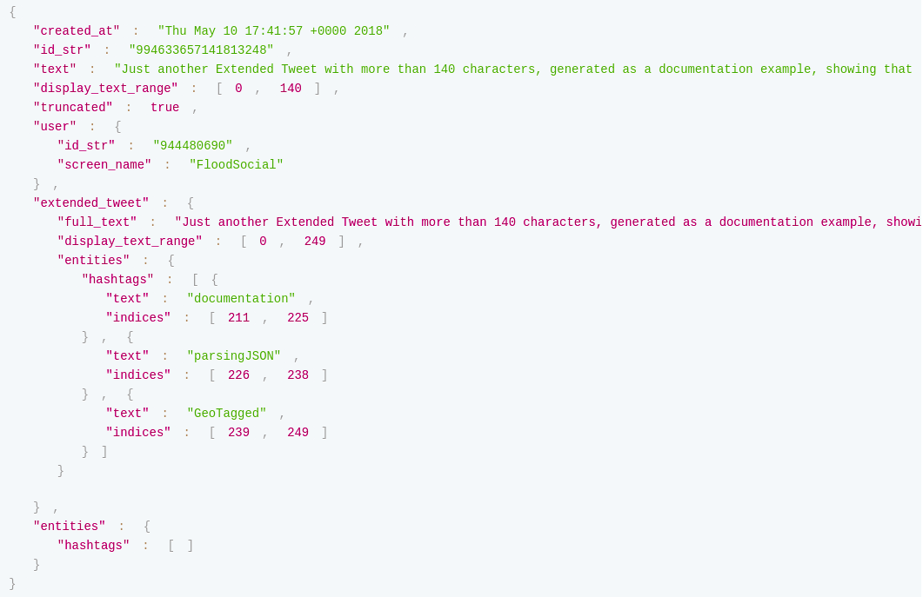
b) Présentation des données d’entrées

Slide 6
c) Les enjeux: architecture robuste
Si besoins, la solution permettra de recalculer les tendances à un instant donné:
Solution de stockage : prendre toutes les précautions nécessaires pour sécuriser nos données: ex: contre fausse manipulation ou piratage
Calcul de gros volume de données: Spark
Pas de perte de données:
Système de file de message: Kafka
data lake: batch layer
Visualiser les dernières tendances (données fraîches): Speed-view avec speed layer
Architecture robuste: No single point of failure:
Solution distribuée pour ne pas dépendre d’une seule machine (prévoir panne) et aussi permettant de passer à l’échelle :
stockage: HDFS, MongoDB
Traitement en temps-réel: Storm
Calcul: Spark
File de message: Kafka
Notes:
1.b) namenode secondaire et datanodes

Slide 7
3. Description de l’architecture

Slide 8
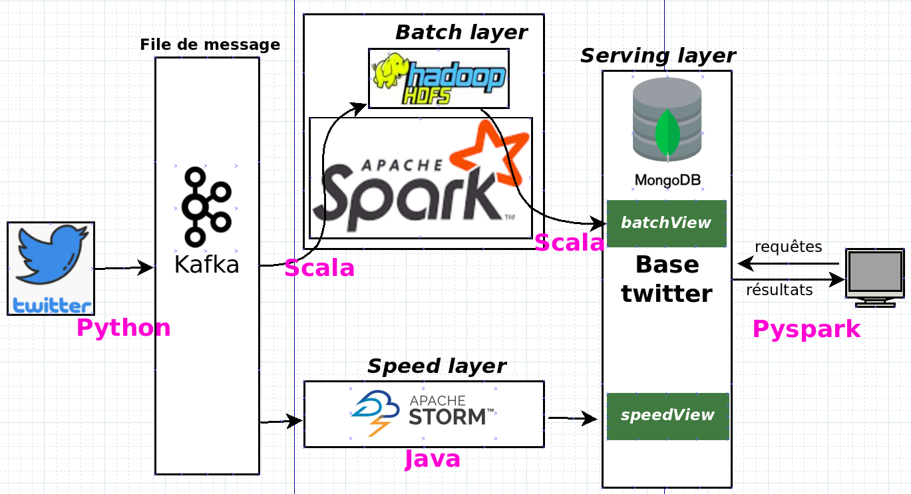
a) Flux de donnée: Architecture Lambda:
Notes:
1.b) namenode secondaire et datanodes

Slide 9
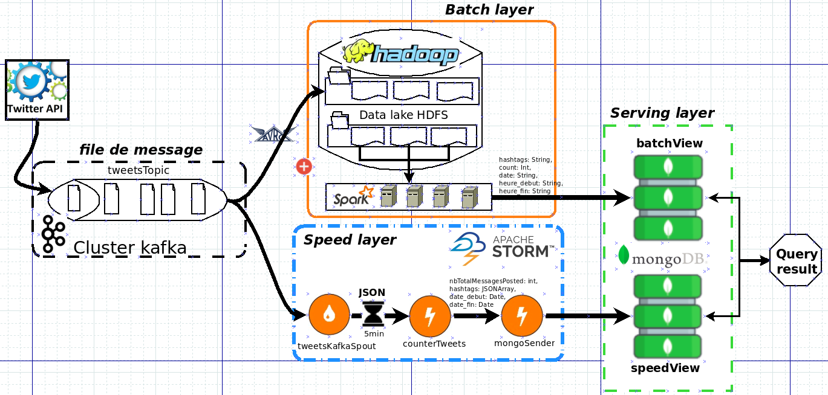
a) Architecture fonctionnelle:
Notes:
1.b) namenode secondaire et datanodes

Slide 10
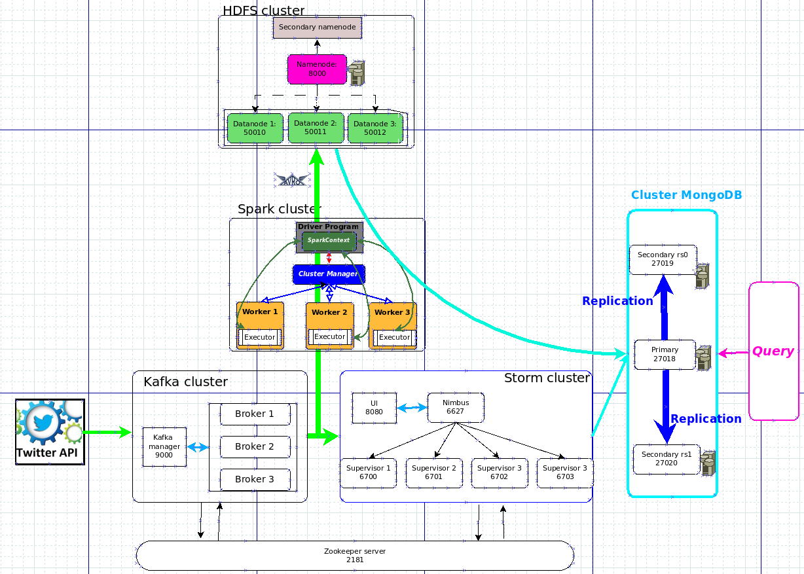
b) Architecture
technique:
Notes:
1.b) namenode secondaire et datanodes

Slide 11
4. Mise en oeuvre de la solution proposée

Slide 12
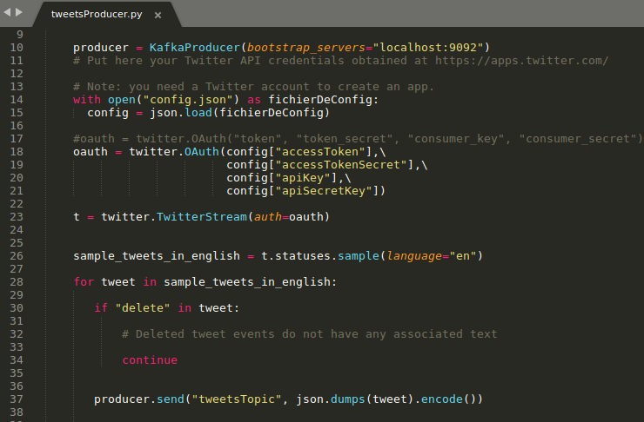
a) Système file de message: Kafka
Producer:
Twitter
Cluster Kafka:
twitterApp
Topic : tweetsTopic
Partition 1
Partition 2
Partition n
Consumer:
currencyKafkaSpout
Consumer:
tweetsKafkaSpout

Slide 13
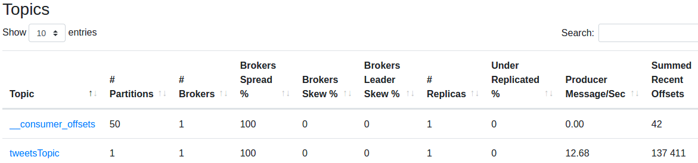
a) Système file de message: Kafka

Slide 14

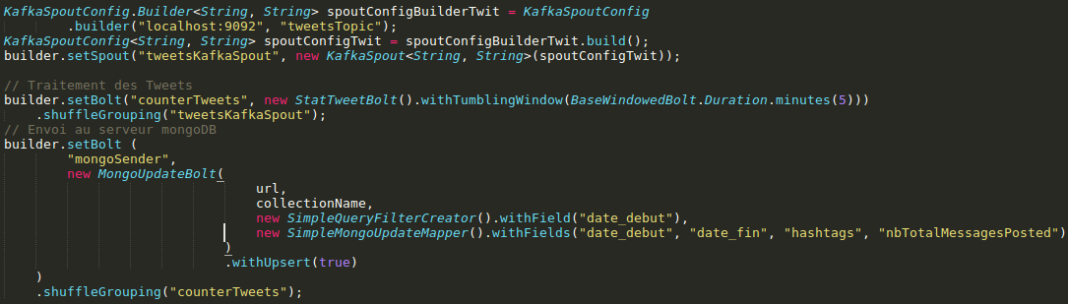
b) speed-layer: pipeline Storm (java)
StatTweetBolt:
1. Parse
2. LinkedHashmap <Str, int>
3. JSONArray[{htag: str, qtité: int}]
Topologie storm:
nbTotalMessagesPosted: int,
hashtags: JSONArray,
date_debut: Date,
date_fin: Date
JSON
Spout:
tweetsKafkaSpout
Bolt:
counterTweets
Bolt:
mongoSender
5minutes

Slide 15
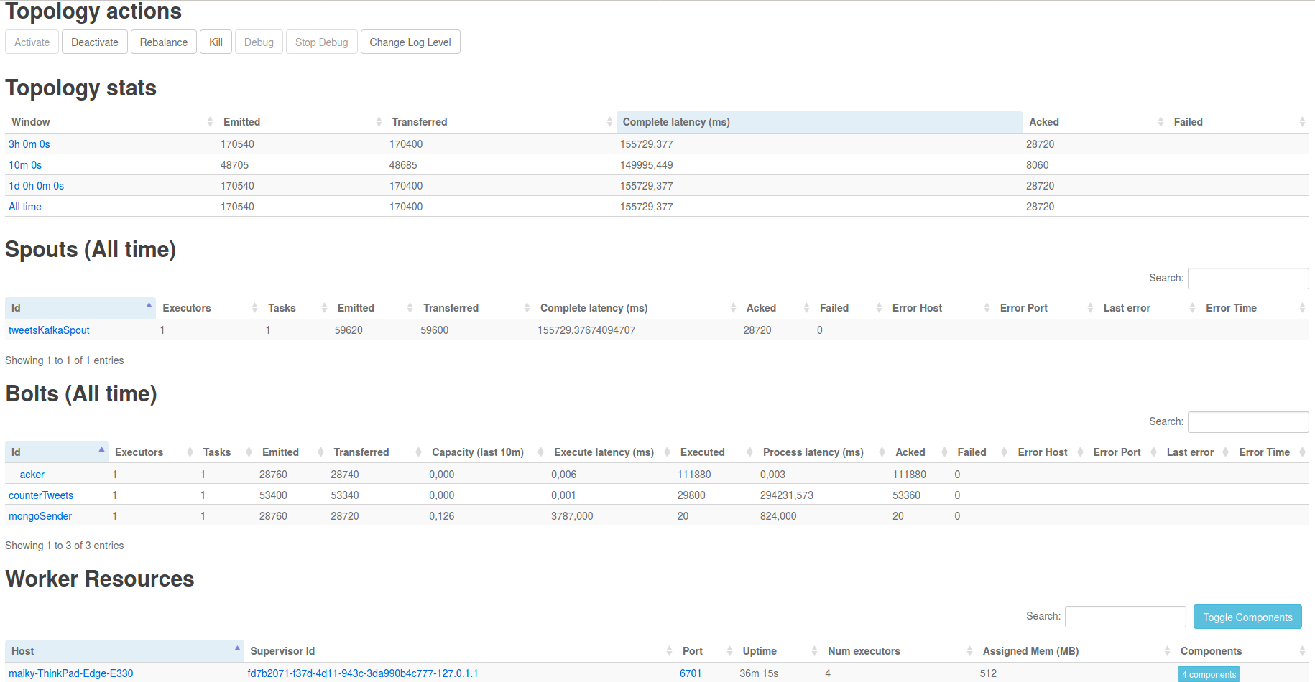
b) speed-layer: pipeline Storm
Storm UI:

Slide 16
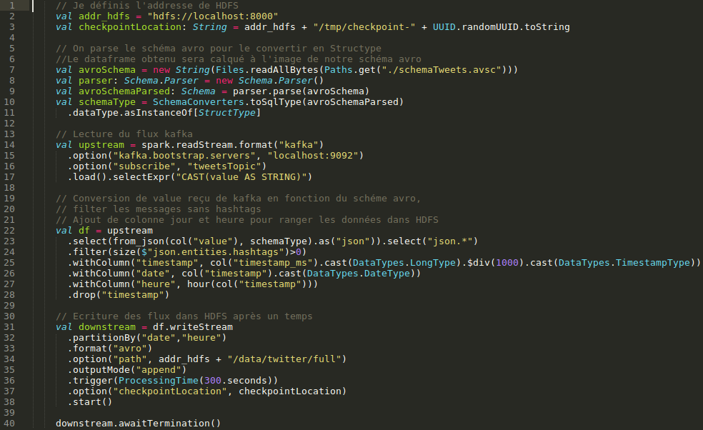
c) Batch layer: Connection kafka->HDFS : Spark Streaming (Scala)
Kafka topic:
“tweetsTopic”
readStream
upstream (df)
convert SchemaType,
filter,
add columns date, h
df (df)
writeStream,
partition
5minute
downstreams (df)
append,
avro
HDFS
(avro)

Slide 17
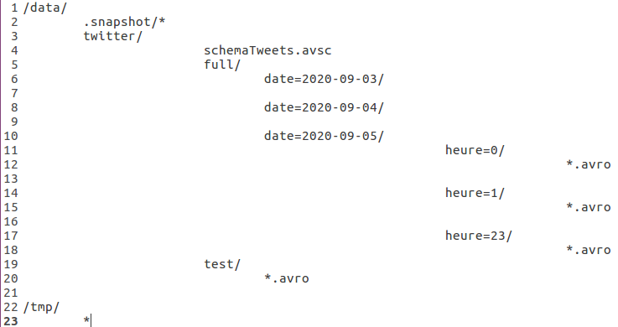
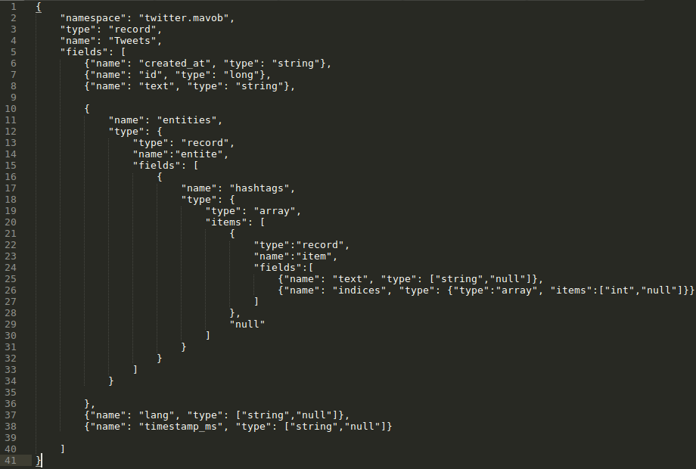
c) Batch layer: Description du stockage et sérialisation:
Schéma avro: “schemaTweets.avsc”
Structure HDFS

Slide 18
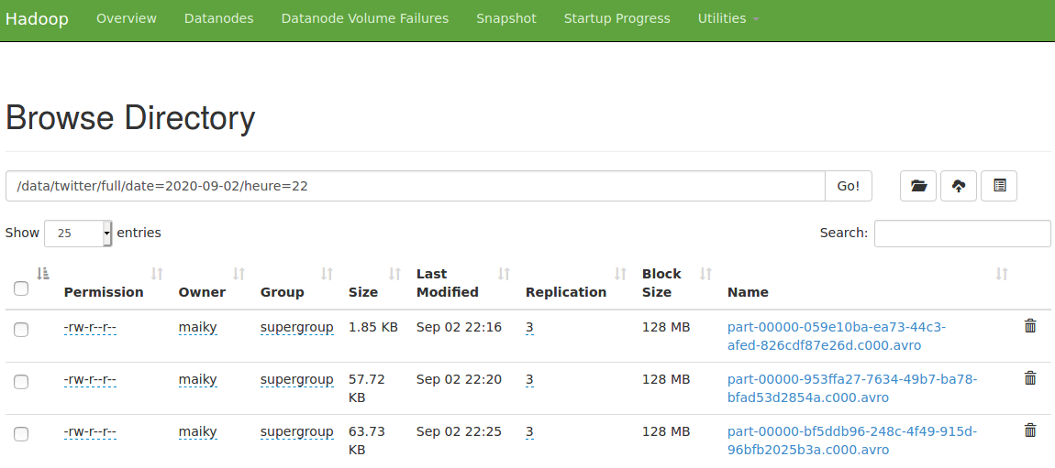
c) Batch layer: Description du stockage et sérialisation:

Slide 19
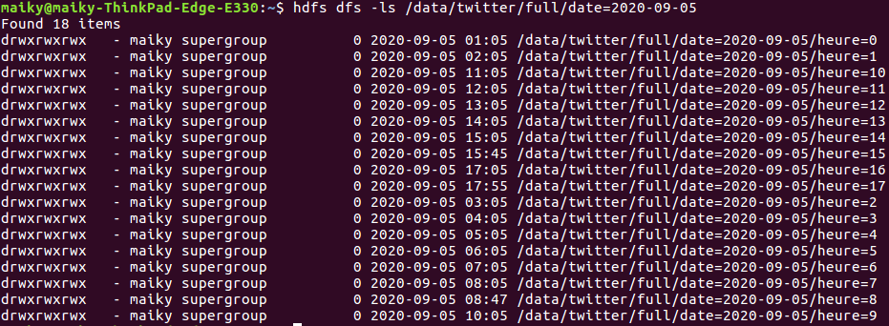
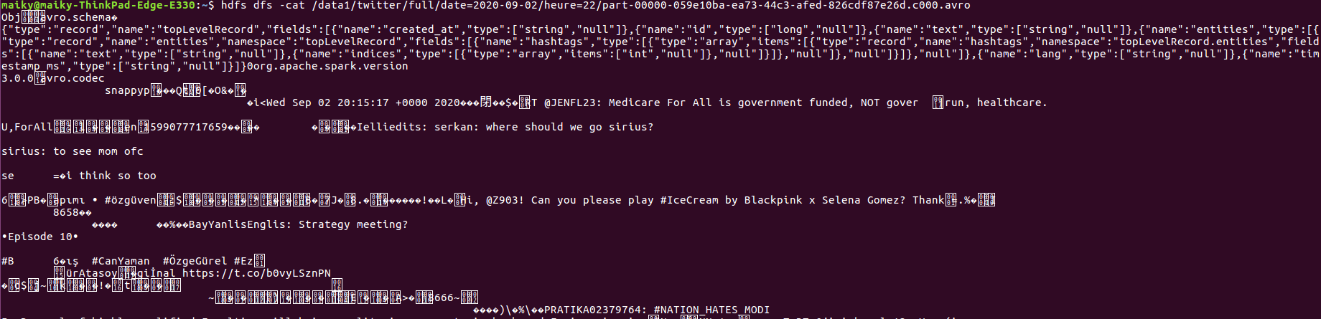
c) Batch layer: Description du stockage et sérialisation:

Slide 20
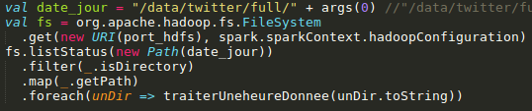
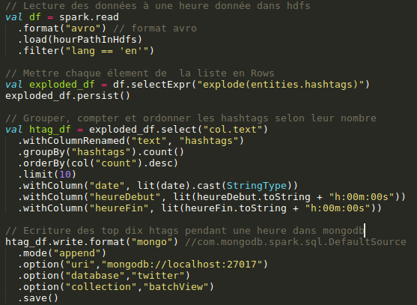
c) Batch layer: Tweet processing HDFS->mongoDB : Spark (Scala)
date=2020-08-24,
map
heure=10 (dir)
read avro,
filter lang
df (df)
select htag column,
explode
exploded_df (df)
groupBy(htag),
order,
limit(10)
htag_df(df)
Save:
db = twitter,
collection = batchview
MongoDB
(localhost:27017)

Slide 21
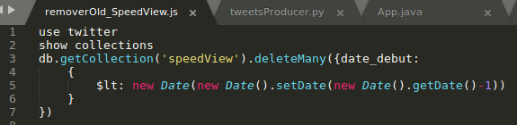
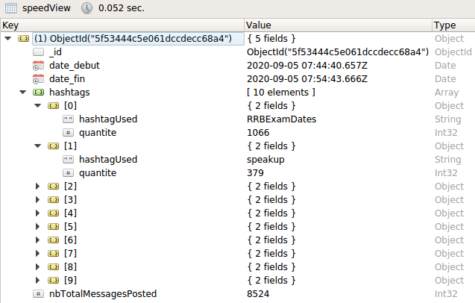
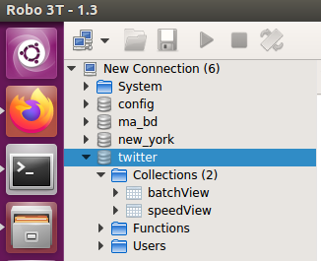
d) Serving layer: MongoDB :

Slide 22
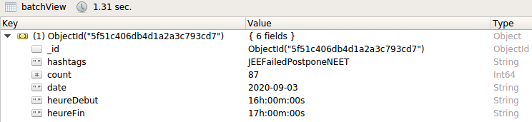

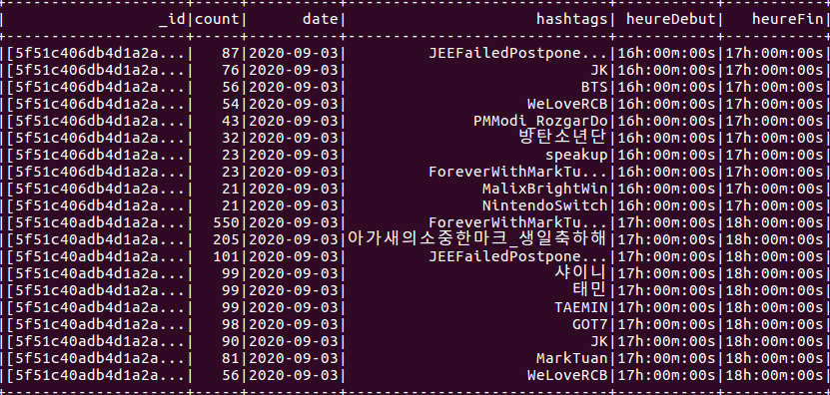
d) Serving layer: MongoDB : batchView

Slide 23
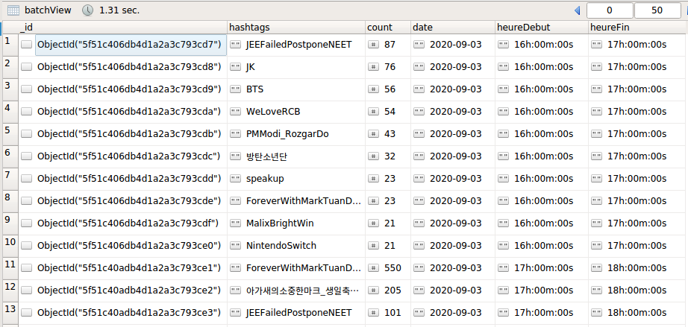
d) Serving layer: MongoDB : batchView

Slide 24
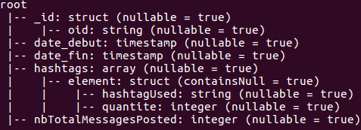
d) Serving layer: MongoDB : speedView

Slide 25
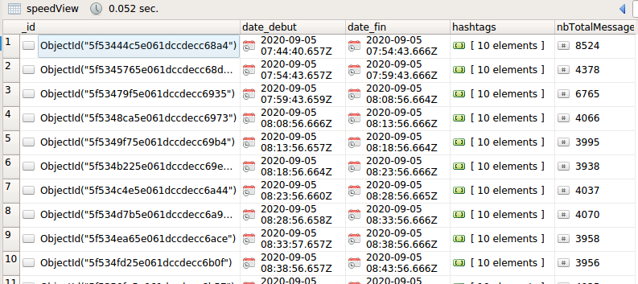
d) Serving layer: MongoDB : speedView

Slide 26
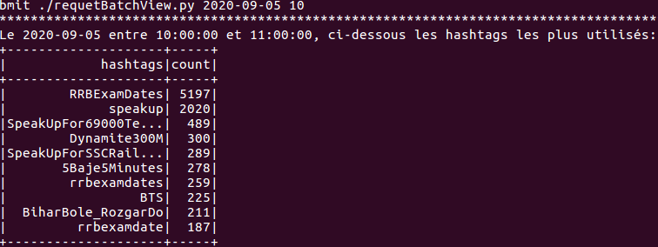
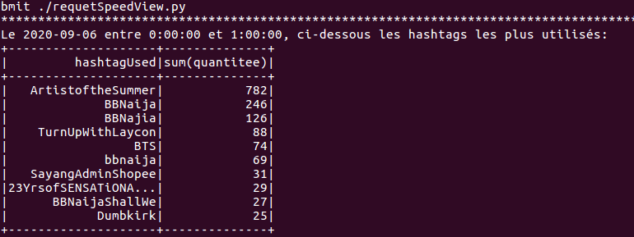
5. Résultats:

Slide 27
6. Présentation des différentes scénarios

Slide 28
6- scénarios: Kafka
Cluster | Scénario | Exigences | Solutions proposées
Kafka | Panne d’une ou plusieurs machines (serveur kafka) | Pas de single point of failure | répliquer les données de manière redondantes sur différentes serveurs
 | MAJ nécessitant redémarrage des machines du cluster | Pas d’interruption de service | avoir plusieurs machines et les redémarrer une par une
 | Augmentation quantité de données | Passer à l’échelle de données élevées massives | distribuer les tâches sur plusieurs serveurs Kafka
Zookeeper | Erreur-plantage Zookeeper⇒ s’éteint brusquement | Tolérant au fail-fast | Utiliser des outils de supervison (supervisor) pour gérer zookeeper: redémarrage automatique

Slide 29
6- scénarios: Kafka
Pour ajouter un serveur dans un cluster Kafka:
Serveur Kafka communique par zookeeper --> ajouter une ou plusieurs machine dans Zookeeper
Définir le “broker.id” (int) des nouveaux server à partir de leur fichiers de configuration “ config/server.properties”. Cet identifiant doit être unique pour chaque serveur.
Lancer le nouveau serveur Kafka
Répliquer les données:
L'option --replication-factor permet d'augmenter le taux de réplication d'un topic, ici :
$ ./bin/kafka-topics.sh --create --zookeeper localhost:2181 --replication-factor 2 --partitions 1 --topic bitcoin-price
Si taux de réplication est de N, l'architecture permettra de supporter la panne de N-1 serveurs.

Slide 30
Cluster | Scénario | Exigences | Solutions proposées
Storm | échec d’un traitement de tuples | Pas de perte de message | Gestion des erreurs: réémettre les tuples dont le traitement a échoué
 | un worker s'éteint | Pas de single point of failure | Supervisor le redémarre et si répétitif, nimbus ré-affecte ses tâche à un autre worker
 | Redémarrage de bolts ou de la topologie | Pas de pertes de données | stocker les tuples en cours de traitement dans une base de données à laquelle pourront accéder tous les bolts
 | Augmentation quantité de données | Passer à l’échelle du Big data | distribuer les tâches d’un bolt sur plusieurs --> tuple grouping + ↗ nb de executors
Zookeeper ou Storm | Zookeeper ou worker s’éteint | Pas de single point of failure | - Supervisor les redemarre - Nimbus arrêté : worker continuent traitement des taches mais impossible de réaffecter les tâches des workers ou de soumettre de nouvelles topologies - mettre second nimbus en backup

Slide 31
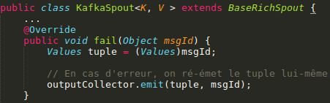
6- scénarios: Storm
Pour re-émettre les tuples dont le traitement a échoué :
Tracer le spout ayant émis le tuple:
en ajoutant un identifiant aux tuples émis par les spout ==> Ceci se fait à l'appel de la méthode emit() dans le spout
Les bolts indiquent le succès ou l'échec du traitement de chaque tuple à l'aide des méthodes ack() et fail().
La méthode fail() du spout ayant émis un tuple sera appelée dès que le tuple ou l'un de ses descendants sera en échec.
Parallélisations des tâches:
augmenter le nb d' executors et optimiser le paramètre parallelism_hint aux méthodes setBolt() et setSpout() :
Optimiser les tuples grouping: shuffle, flieds

Slide 32
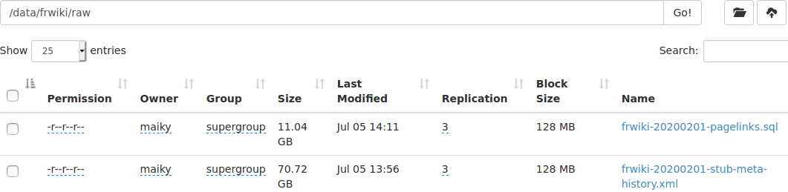
6- Sécurisation des données HDFS:
No single point of failure:
3 datanodes sur lesquels les données sont distribuées en blocs
Namenode secondaire: préserver les données du namenode en faisant des checkpoints régulièrement (toutes les heures)
Snapshot: permet de sauvegarder l’état d’un répertoire à un instant t donné
Rendre le répertoire “/data” snapshotable: hdfs dfsadmin -allowSnapshot /data
Créer des snapshot régulières au rep “/data”: hdfs dfs -createSnapshot /data
Restaurer: hdfs dfs -cp -f /data/.snapshot/s20200720-163848.488/* /data/
Interdire l’accès en écriture sur les deux répertoire contenant les données brutes et données sérialisés (master dataset):
bash: hdfs dfs -chmod -R ugo-w /data/twitter/master/full

Slide 33
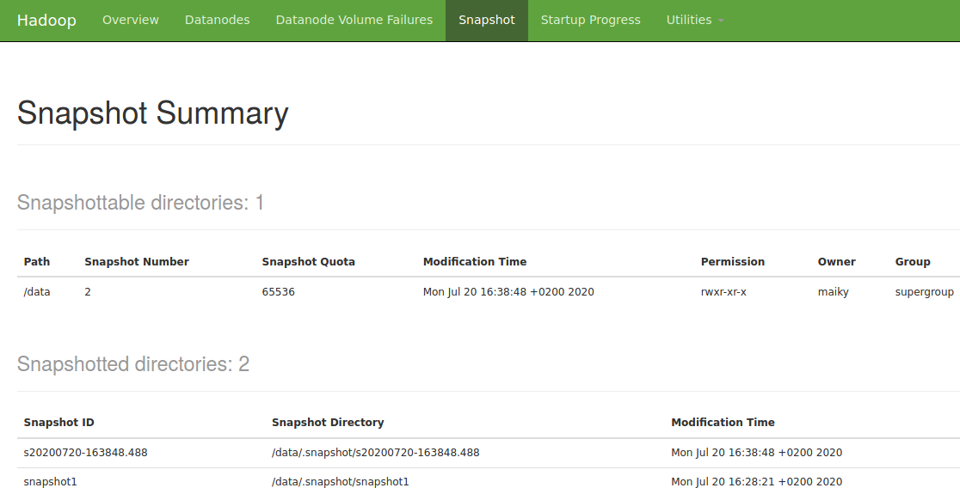
b) Sécurisation des données HDFS:
Snapshot:

Slide 34
scénarios: MongoDB
Cluster | Scénario | Exigences | Solutions proposées
MongoDB | Panne d’une ou plusieurs machines du cluster MongoDB | résistance au pannes | Utilisation de l’architecture replicaset puis d’un arbitre
 | MAJ nécessitant redémarrage des machines du cluster | Pas d’interruption de service | avoir plusieurs machines et les redémarrer une par une
 | Augmentation quantité de données | Passer à l’échelle de données élevées massives | répartir les charges savec l’architecture du sharding
Zookeeper | Erreur-plantage Zookeeper⇒ s’éteint brusquement | Tolérant au fail-fast | Gérer zookeeper avec un outil de supervison (supervisord): redemarrage automatique

Slide 35
8. Conclusion:
On a vu que l’architecture lambda protège de presque toute les problèmes les plus courantes dans le traitement et stockage des données :
scénarios catastrophes
pannes de machine
utilisation et évolution des données dans le temps
Optimisation des application est crucial!!
Éviter d’encombrer mémoire pour le traitement sinon pas de données traités: exemple sur le windowed Bolt de Storm
Traiter par lots : part tranche 5 min au lieu d’une heure
code optimisé peut faire de gagner beaucoup temps: moins de latence
Requêtes sur de gros volumes de données très coûteuse en temps:
Utiliser persist() avec stockage level si nécessaire pour éviter de répéter les requêtes dans HDFS et MongoDB
Intéressant d'optimiser le nombre de machines noeuds

Slide 36
Annexe

Slide 37
a) Structure de notre data lake:
/data/ : Contient tous nos données
/data/.snapshot/s20200720-163848.488/* : contient le snapshot de tous nos données
/data/frwiki/ : contient tout ce qui provient de Wikipedia
/data/frwiki/raw/ : contient tous nos données brutes
/data/frwiki/raw/frwiki-20200201-pagelinks.sql : fichier brute contenant les liens entre les pages (11.04 GB)
/data/frwiki/raw/frwiki-20200201-stub-meta-history.xml : fichier brute contenant les informations et historique des pages (70.72 GB)
/data/frwiki/frwiki-20200201/ : contient tout ce qui provient des données brutes du 1er février 2020
/data/frwiki/frwiki-20200201/master/ : contient tous les jeux de données provenant des données brutes wikipédia du 1er février 2020
/data/frwiki/frwiki-20200201/master/pagelink.avsc : schéma avro utilisé pour sérialiser les liens des pages
/data/frwiki/frwiki-20200201/master/pageshistory.avsc : schéma avro utilisé pour sérialiser l’historique et les informations concernant les pages
/data/frwiki/frwiki-20200201/master/full/ : contient tous les données sérialisé (complet)
/data/frwiki/frwiki-20200201/master/full/frwiki-20200201-pagelinks-*.avro: pages links sérialisés
/data/frwiki/frwiki-20200201/master/full/frwiki-20200201-stub-meta-history-*.avro : history sérialisé
/data/frwiki/frwiki-20200201/master/test/ : contient des échantillons de jeux de données sérialisés ==> pour faire des tests de traitement ou d’observer des de nos données

Slide 38
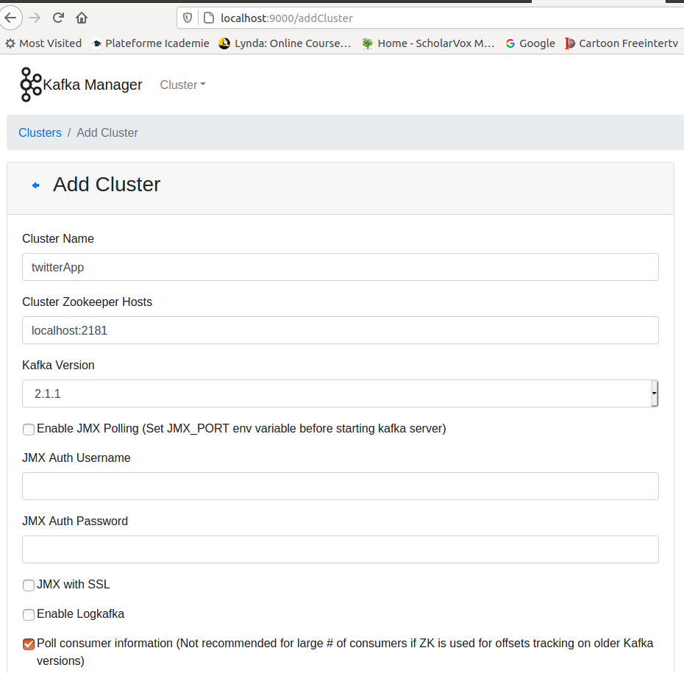
c) Démarrage kafka-manager:

Slide 39
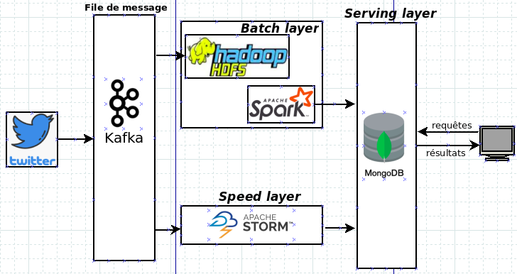
a) Flux de donnée: Architecture Lambda:
Notes:
1.b) namenode secondaire et datanodes

Slide 40
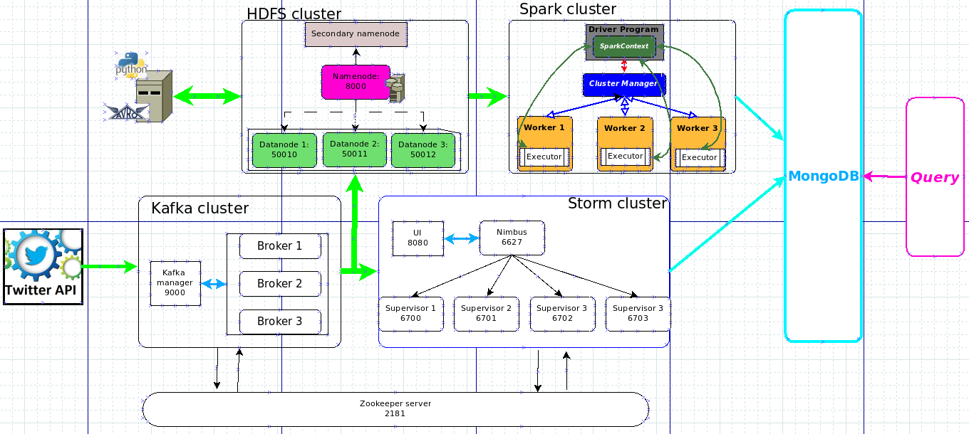
b) Architecture technique:
Notes:
1.b) namenode secondaire et datanodes

